Slide 1
§10-2 平面与平面立体表面相交
一、平面截切的基本形式
二、平面截切体的画图
二、例题
返回

Slide 2

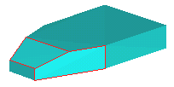

一、平面截切的基本形式
截交线的性质：
• 截交线是一个由直线组成的封闭的平面多边形，其形状取决于平面体的形状及截平面对平面体的截切位置。
• 截交线的每条边是截平面与棱面的交线。
求截交线的实质是求两平面的交线
返回

Slide 3








平面立体
返回

Slide 4
例1:已知三棱锥SABC被正垂的截平面P截切，求作截交线的三面投影。
s'
s"
Pv
1'
1"
2'
2"
3'
3"
a'
b'
c'
c"
a"
b"
c
逐一画交线并判别可见性，当纯粹画削顶后的棱锥时，所有交线均可见
3
1
a
s
2
b
返回

Slide 5
例2:求作截交线以及五棱柱被切割后的三面投影。
返回

Slide 6
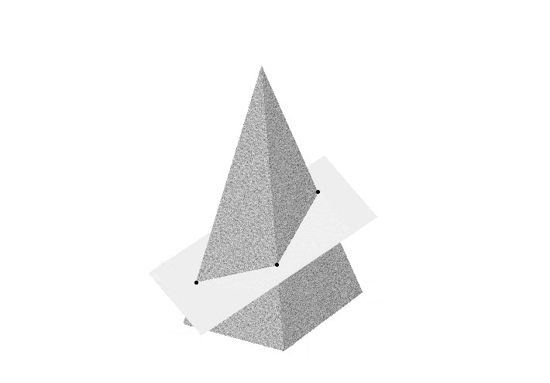
例1：求四棱锥被截切后的俯视图和左视图。
s’
s ’ ’
1′
1″
(4′)
4″
●
2″
2′
●
●
3′
3″
●
b ’(c ’)
c ’’
a ’’
(d ’’ )
b ’’
a ’
c
d ’
★ 空间分析
截平面与体的几个棱面相交？
4
★ 投影分析
●
交线的形状？
3
s
1
截交线在俯、左视图上的形状？
d
★ 求截交线
a
●
●
2
★ 分析棱线的投影
●
★ 检查 尤其注意检查截
交线投影的类似性
b
返回

Slide 7
例1：求四棱锥被截切后的俯视图和左视图。
棱线法！
我们采用的是哪种解题方法？
返回

Slide 8
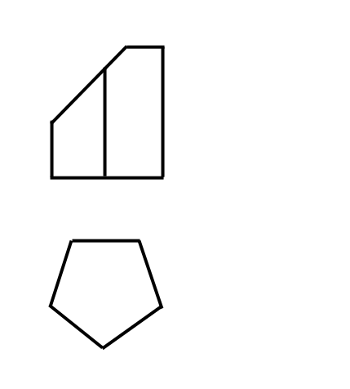
求作截交线以及五棱柱被切割后的三面投影。

Slide 9


二、平面截切体的画图
关键是正确地画出截交线的投影。
⒈ 求截交线的两种方法：
★ 求各棱线与截平面的交点→棱线法。
★ 求各棱面与截平面的交线→棱面法。
⒉ 求截交线的步骤：
确定截交
线的形状
★ 空间及投影分析
☆ 截平面与体的相对位置
☆ 截平面与投影面的相对位置
★ 画出截交线的投影
确定截交线
的投影特性
分别求出截平面与棱面的交线，并连接成多边形。
返回

Slide 10
截交线的形状
1. 分析截平面与立体的相对位置以决定截交线形状：多边形，其边数取决于截平面截到的棱面数。
2. 分析截平面与投影面的相对位置以决定截交线的投影形状。
返回

Slide 11
例2：求立体截切后的投影
6'
6"
4'(5')
5"
4"
1'
2'(3')
3"
1"
2"
6
5
5
3
4
1
3
6
1
2
2
4
返回

Slide 12
返回

Slide 13
例5:已知带槽口的六棱柱的正面和水平投影，求侧面投影.
返回

Slide 14
例6:作有正方形通孔的六棱柱被正垂面截断后的侧面投影。
返回

Slide 15
例1:求立体截切后的投影
1 ' （2 ' ）
2"
1"
4"
3"
3 ' （4 ' ）
5 ' （6 ' ）
6"
5"
6
2
2
1
4
4
3
3
1
5
6
5
返回

Slide 16
例3：求立体截切后的投影
1 ' （2 ' ）
2"
1"
4"
3"
3 ' （4 ' ）
5 ' （6 ' ）
6"
5"
6
2
2
1
4
4
3
3
1
5
6
5
返回

Slide 17
4'（3'）
4"
3"
5'（6'）
6"
5"
2"
1"
1'（2'）
2
3
3
1
6
6
4
2
5
5
4
1
上一级

Slide 18
4'（3'）
3"
4"
5'（6'）
5"
6"
2"
1"
1'（2'）
3
2
3
1
6
6
4
2
5
5
4
1
上一级

Slide 19
4'（3'）
4"
3"
5'（6'）
6"
5"
2"
1"
1'（2'）
2
3
3
4
1
6
6
2
5
5
4
1
返回

Slide 20
4'（3'）
3"
4"
5'（6'）
5"
6"
2"
1"
1'（2'）
3
2
3
4
1
6
6
2
5
5
4
1
返回

Slide 21
题3 求立体截切后的投影
1'（2'）
2"
1"
2
1
4"
3"
4
3'（4'）
3
10'（5'）
5"
10
10
9
11
9'（6'）
6"
9"
11'
8"
8'（7'）
7"
11"
5
6
7
2（4）
11
1（3）
8
9
10
返回

Slide 22

返回

Slide 23
已知正六棱柱穿孔的正面投影．补全其三面投影．
c’c₀’
c₀”
c”
b_{o}”
b’b₀’
d’d₀’
d₀”
b”
d”
a’a₀’
e’e₀’
g”f”
g’g₀’
a₀”
e”
f’f₀’
e₀”
a”
g₀
c₀
b_{o}
d₀
f_{o}
a₀
e₀
a
e
g
b
c
d
f
返回

Slide 24
返回

Slide 25
楔形块的顶面，底面是水平矩形，左右侧面是正垂面，前后侧面为侧垂面，左右前后称，被水平面，正垂面，侧平面切割掉左上角，补全楔形块切割后的侧面投影和水平投影
1’2’
2”
1”
4”
3”
7’8’
5’6’
6”
8”
5”
7”
8
6
4
2
1
7
3
5

